Slide 1

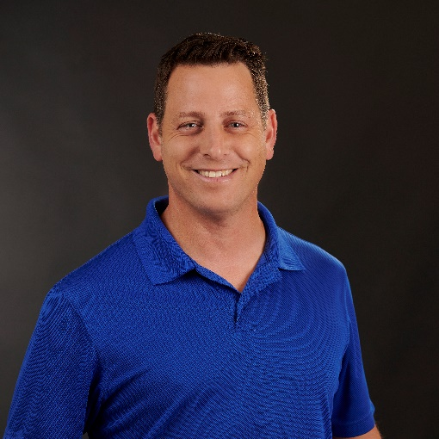

העיקר שיהיה מעניין
יובל מלחי
Historia.co.il

Slide 2
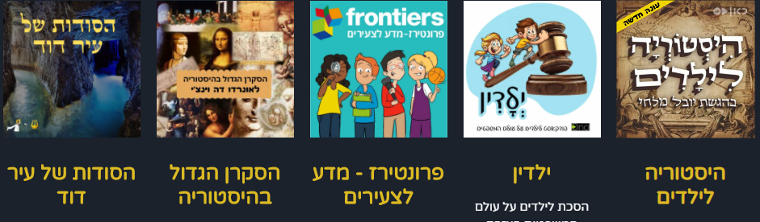

Slide 3
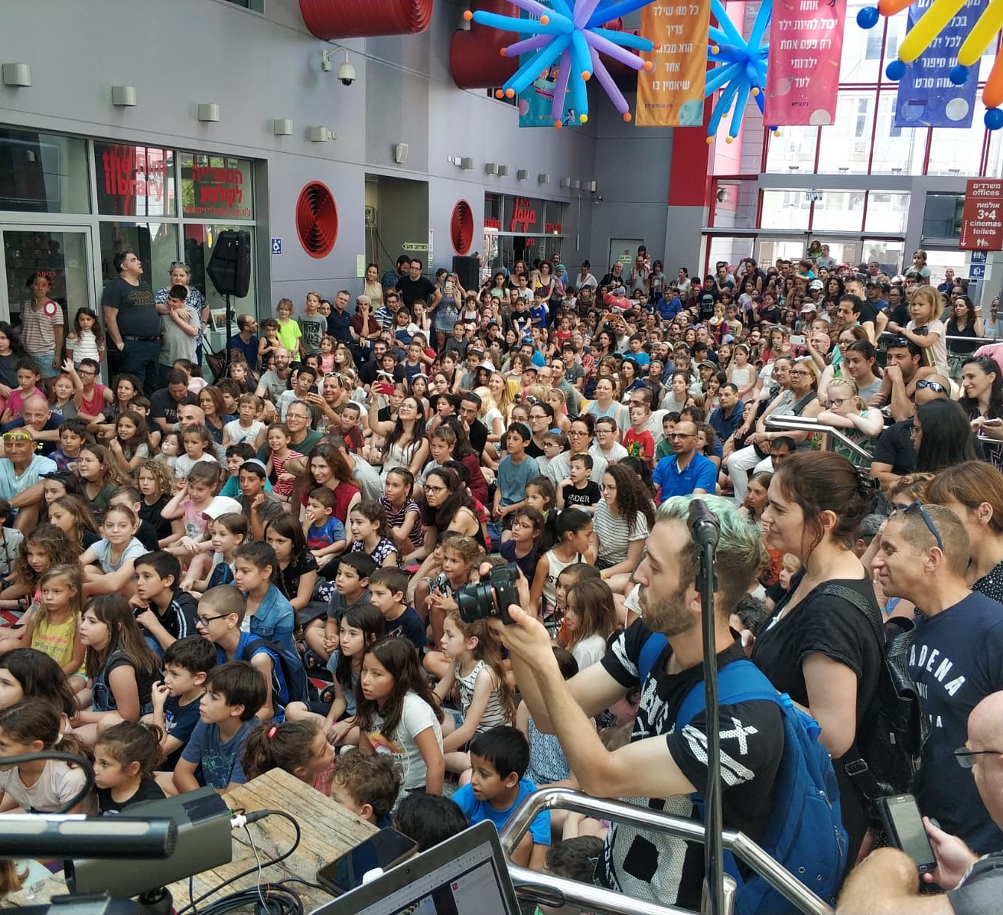

Slide 4
תעודת הוראה - 2007
תיכון ליידי דייויס ת"א
מלחמת העולם הראשונה

Slide 5
איך הגעתי לכאן
מורים להיסטוריה
לימוד היסטוריה 2007
פודקאסטים
אם לא הייתי שומע לא – לא הייתי כאן
כח הלא

Slide 6

היסטוריה לילדים

Slide 7
איך בוחרים נושא
כיום יש המלצות ממאזינים
חשוב לתת להם להכיר דמויות מגוונות – רבין, ז'בוטינסקי, בגין, יצחק שדה, הרב קוק, הארייט טאבמן
נושאים שאולי יתקלו בהם – יוון העתיקה
אירועים – מלחמת קרים
נושאים כיפיים – ההיסטוריה של הפיצה והגלידה, עבודות שעברו מהעולם

Slide 8
להסביר מונחים
לשון יבשה
מיצר
בית המשפט העליון
יש המון מונחים שילדים לא יודעים להסביר בעצמם
איך מכניסים עובדות ואיך
45 הרצאה

Slide 9
מקורות
  מתחיל בויקיפדיה
  אתרי ביוגרפיה באנגלית ועברית
  Google Books
  ספרות מקצועית
  עיתונות יהודית היסטורית – אתר מעולה!
  הכל אונליין!

Slide 10
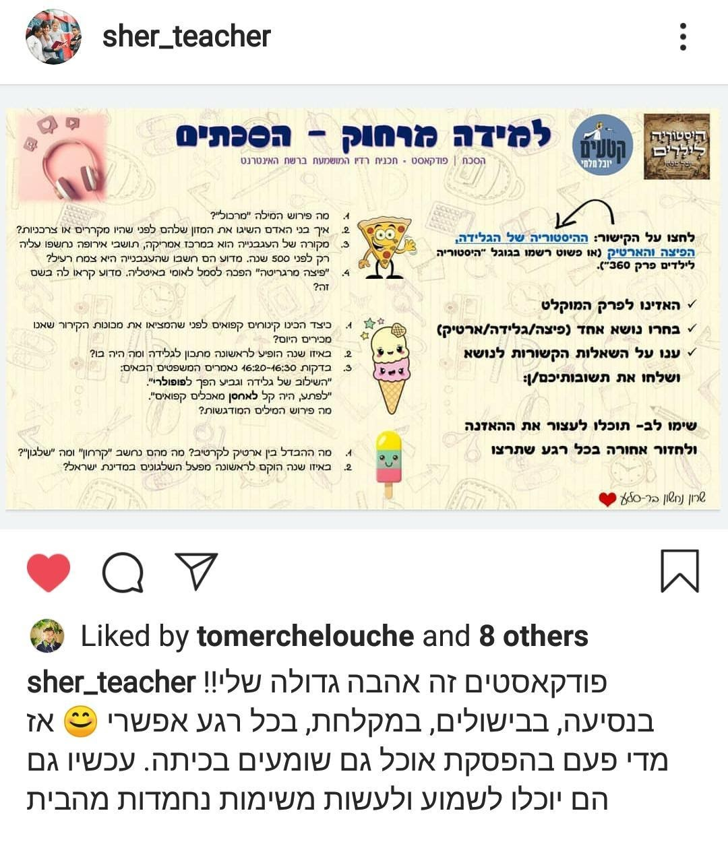
האזנה אקטיבית

Slide 11


Slide 12
תנו להם לשוטט
אתר 'עיתונות יהודית היסטורית'
- מה קרה ביום שנולדתם? שההורים שלכם נולדו? סבא וסבתא?
פרסומות ישנות – מה שונה?

Slide 13
לימוד היסטוריה משפחתית
3 שאלות לסבא וסבתא
להקליט עם הטלפון החכם\מכשיר הקלטה
מה זכרון הילדות הראשון שלכם?
איך נראה הרחוב שלכם כשהייתם ילדים?
הלכתם ללונה פארק?
אילו משחקים שיחקתם כילדים?
צעצוע אהוב?
מי המורה שהכי אהבת?

Slide 14


Slide 16
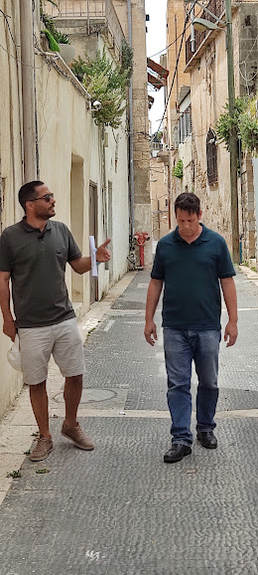
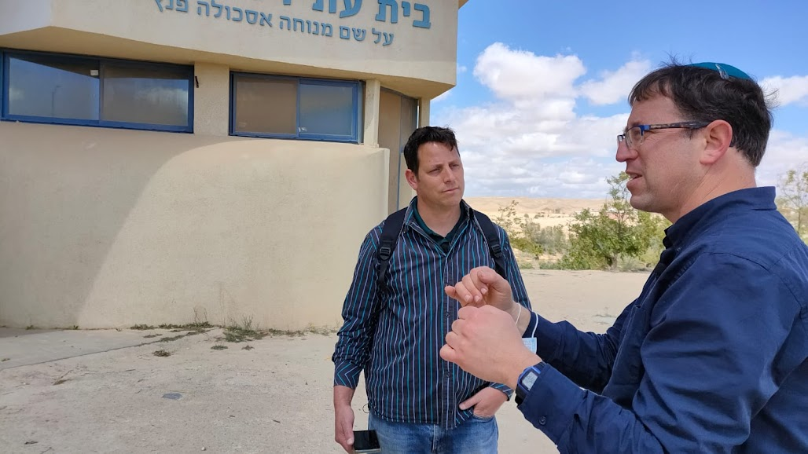
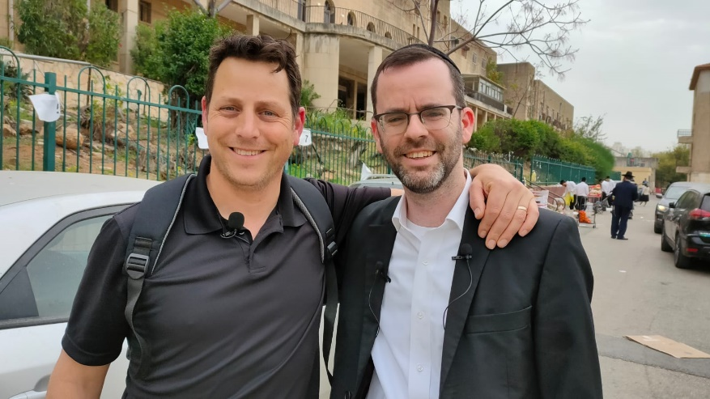
'מסע של תקווה'
פודקאסט הכרות עם 'השבטים' השונים

Slide 17
פודקאסטים בכיתה
Anchor.fm - אתר או אפליקציה
אפשר לבחור נאום \ קטע כתוב \ הכנת נאום מדומה \ קטע מספר
קטעי קישור – עברית מדוברת

Slide 18


הקלטה
לפני שמקליטים...
סביבה שקטה ונעימה
בלי הד
תעשו הקלטת ניסיון של 20 שניות ותאזינו עם אזניות

Slide 19

Anchor.fm
במחשב או אפליקציה לטלפון

Slide 20
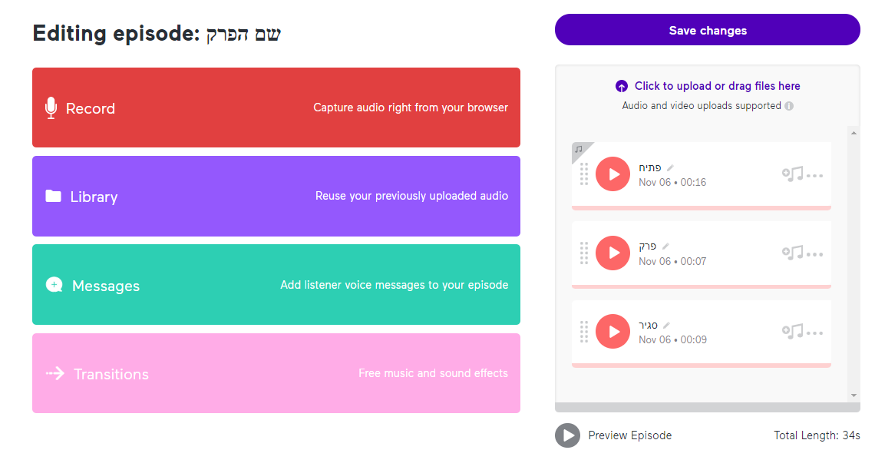

Slide 21
סדר פעולות ליצירת פודקאסט
הכנת פרק
הקלטה
עריכה
פרסום

Slide 22
פודקאסטים בכיתה
הקראה – לשים הרבה פסיקים בטקסט, להאט את הקצב
להקריא עם דרמטיות, לעשות מעניין
להוסיף מוזיקה
הדגמה

Slide 23
לבחור סיפורים מעניינים
סיפור טוב נשאר איתנו לנצח
לספר מנקודת מבט של הגיבור
מלחמת העולם לא מסתיימת עוד 3 שנים
חשוב שהילדים ישימו את עצמם בנעליים של הגיבור

Slide 24

"ילדים הופכים לקוראים בחיק הוריהם"
אמילי בוכוואלד

